Slide 1
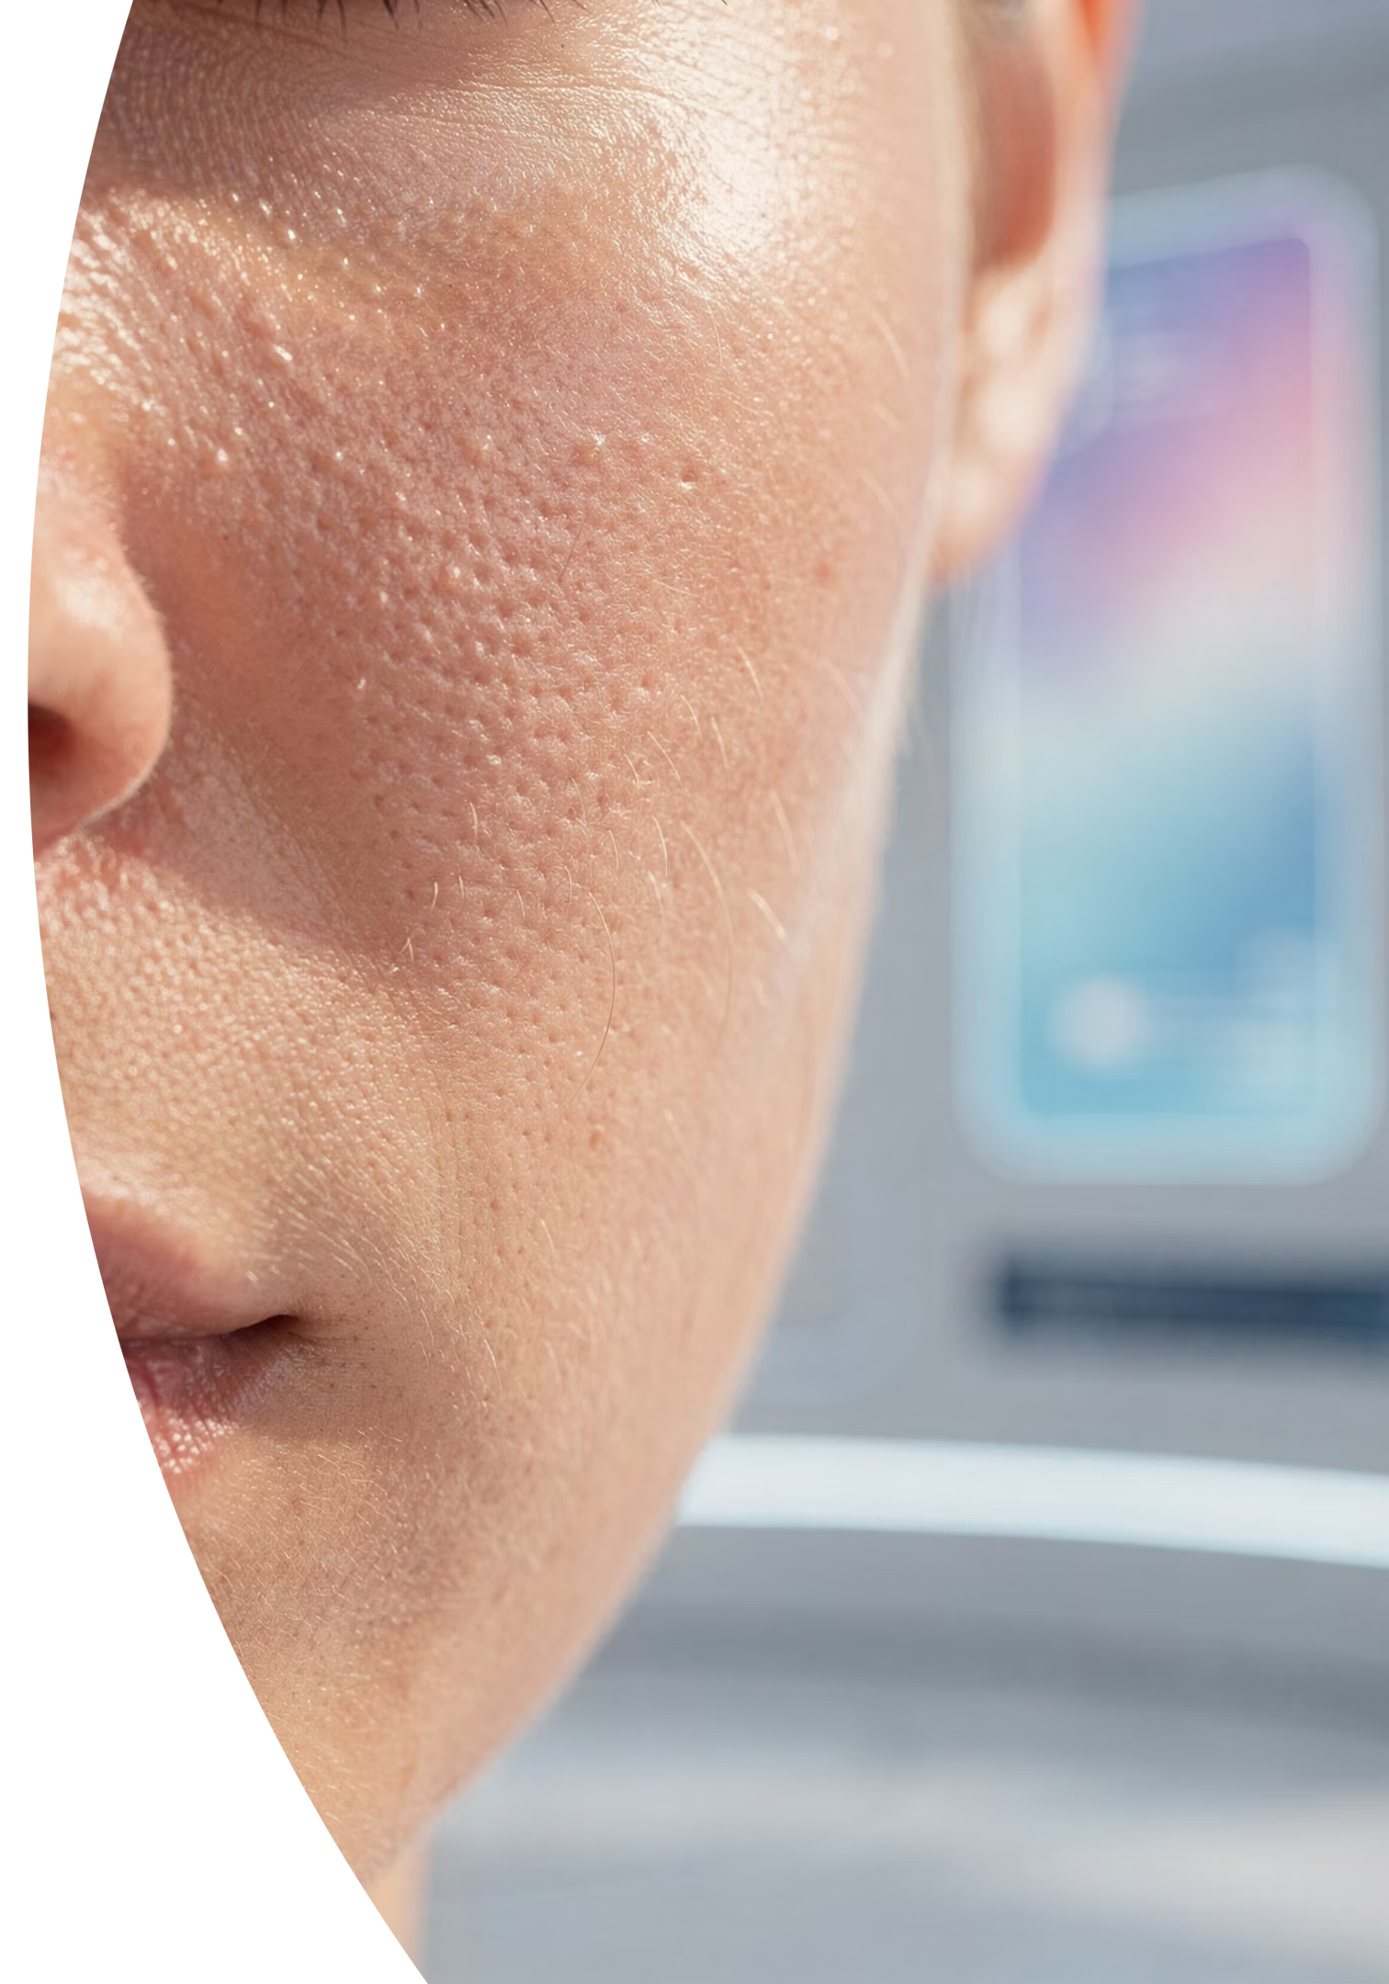
Hauttumor im Gesicht erkennen
Dr. Fadi Aalakrami
Früherkennung, Warnzeichen und Diagnostik im Kopf-Hals-Bereich

Slide 2
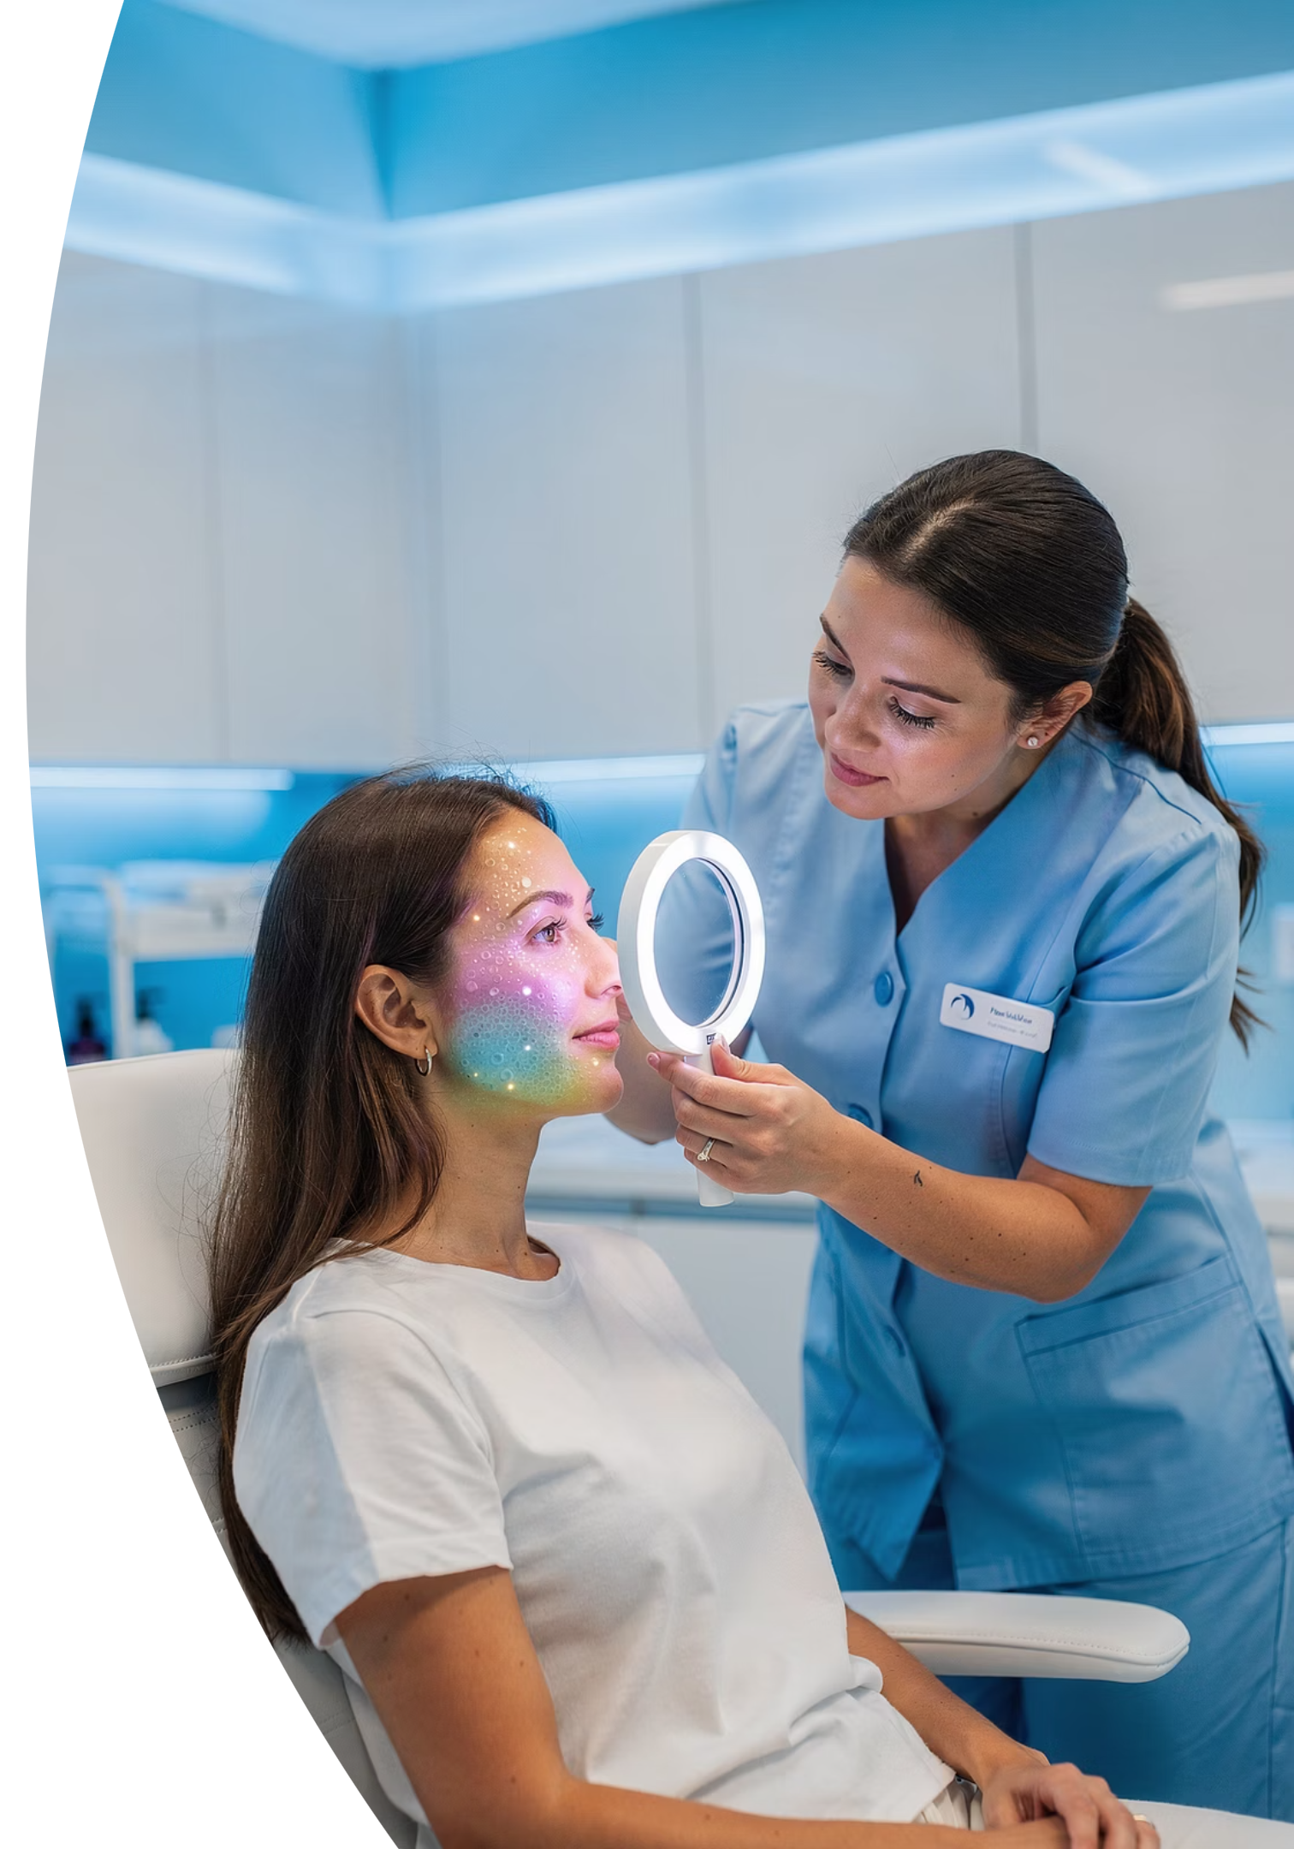
Kurzbeschreibung
Hauttumoren im Gesicht können gutartig oder bösartig sein. Eine frühzeitige Erkennung ist entscheidend für die Prognose und den Behandlungserfolg. Bestimmte Veränderungen der Haut – etwa neue Knoten, Verfärbungen oder nicht abheilende Wunden – sollten zeitnah fachärztlich abgeklärt werden.
Diese Präsentation gibt Ihnen einen Überblick über typische Warnzeichen, Risikofaktoren und die modernen Möglichkeiten der Diagnostik.

Slide 3

SEO & METADATEN
Suchbegriffe & Verschlagwortung
Hauttumor im Gesicht erkennen – Symptome, Warnzeichen und Diagnostik
Tags
Hauttumor Gesicht
Hautkrebs Gesicht
Basaliom, Spinaliom, Melanom
Kopf-Hals-Tumor
Hautveränderung erkennen
Wie erkennt man einen Hauttumor im Gesicht? Informieren Sie sich über typische Warnzeichen, Unterschiede zwischen gutartigen und bösartigen Veränderungen sowie moderne Diagnostik.

Slide 4


Einleitung
Hautveränderungen im Gesicht sind häufig und meist harmlos. Dennoch können sich hinter neu auftretenden oder sich verändernden Hautläsionen bösartige Tumoren verbergen.
Da das Gesicht regelmäßig der UV-Strahlung ausgesetzt ist, gehört es zu den häufigsten Lokalisationen für Hauttumoren. Eine frühzeitige Diagnose verbessert die Heilungschancen erheblich.

Slide 5
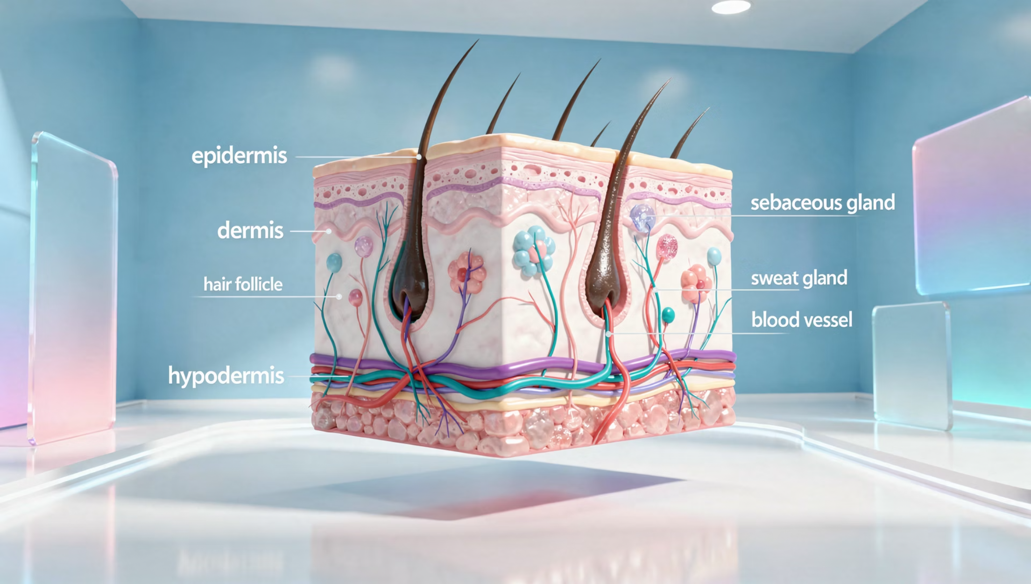
KAPITEL: TUMORARTEN
Welche Arten von Hauttumoren gibt es?
Im Gesichtsbereich treten vor allem drei Tumorarten auf. Die häufigste Form ist das Basalzellkarzinom.
Basalzellkarzinom (Basaliom)
Häufigster Hauttumor überhaupt
Langsames, lokal begrenzte Wachstum
Bildet selten Metastasen
Oft perlmuttartig glänzende Oberfläche
Kleine sichtbare Gefäße (Teleangiektasien)

Slide 6
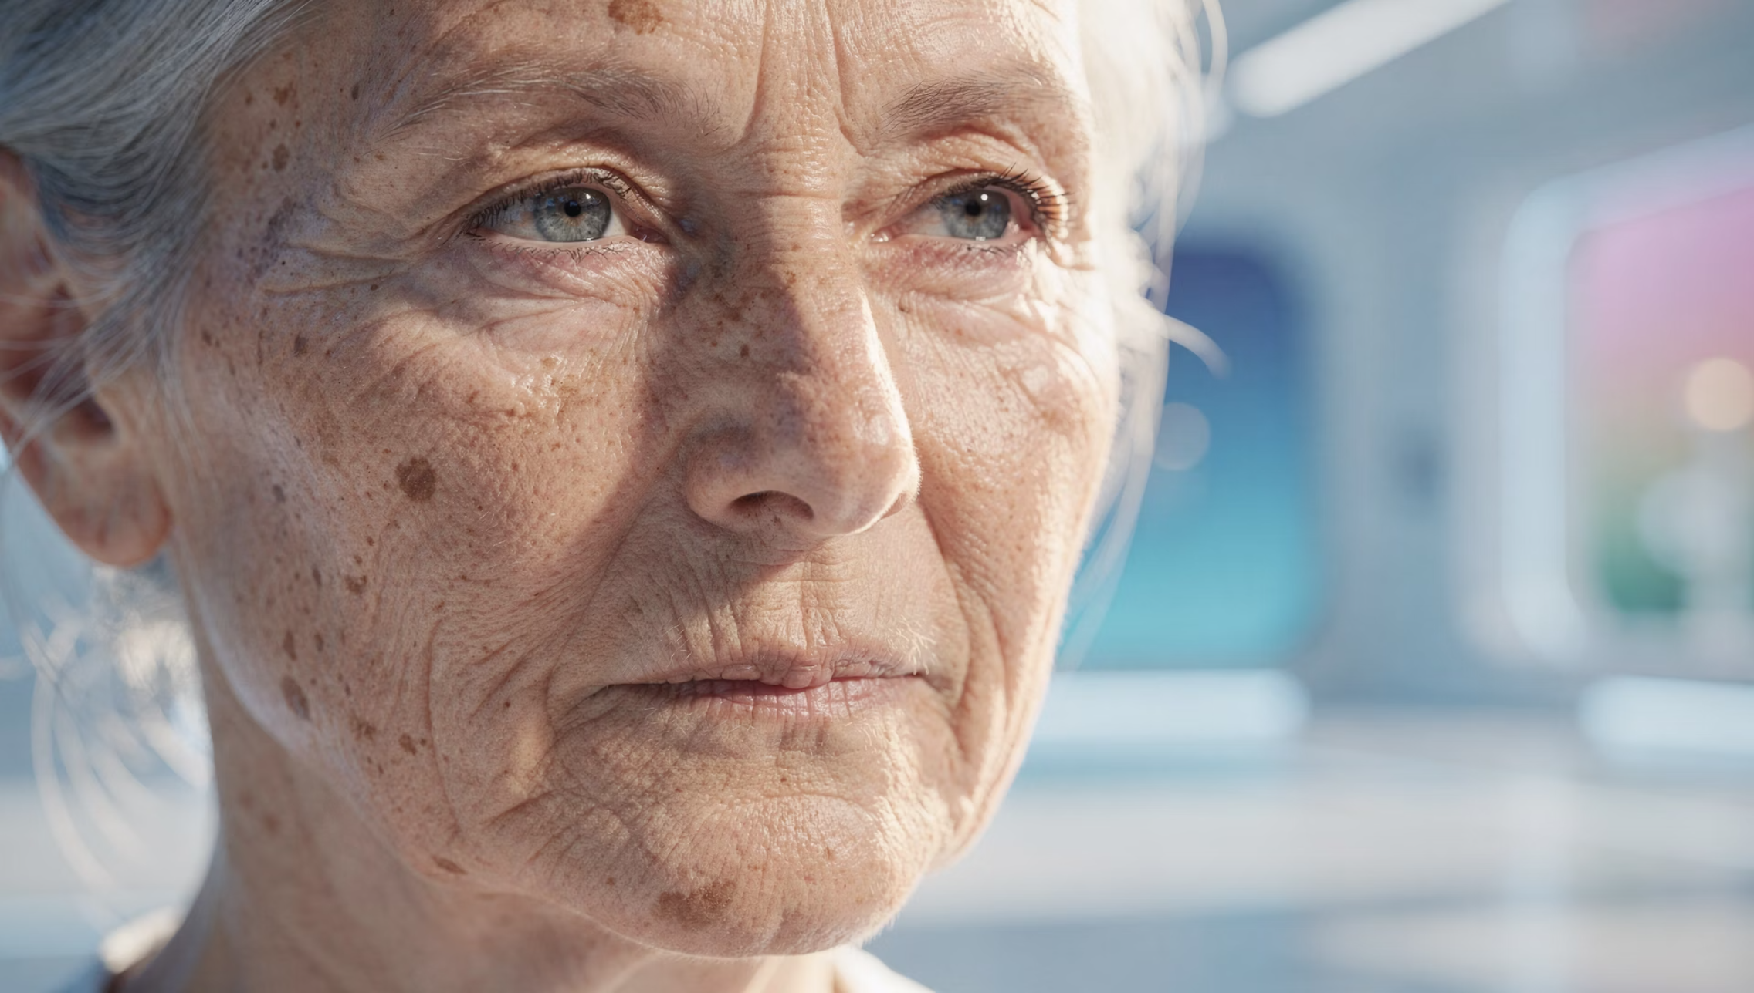
KAPITEL: TUMORARTEN
Plattenepithelkarzinom (Spinaliom)
Das Plattenepithelkarzinom, auch Spinaliom genannt, ist der zweithäufigste bösartige Hauttumor. Es entsteht häufig auf chronisch sonnengeschädigter Haut und betrifft besonders ältere Patientinnen und Patienten.
Entstehung
Erscheinungsbild
Risiko
Auf chronisch UV-geschädigter Haut, oft aus Vorstufen (aktinische Keratosen)
Verhärtete, schuppende oder krustige Hautveränderung
Kann im fortgeschrittenen Stadium Metastasen bilden

Slide 7
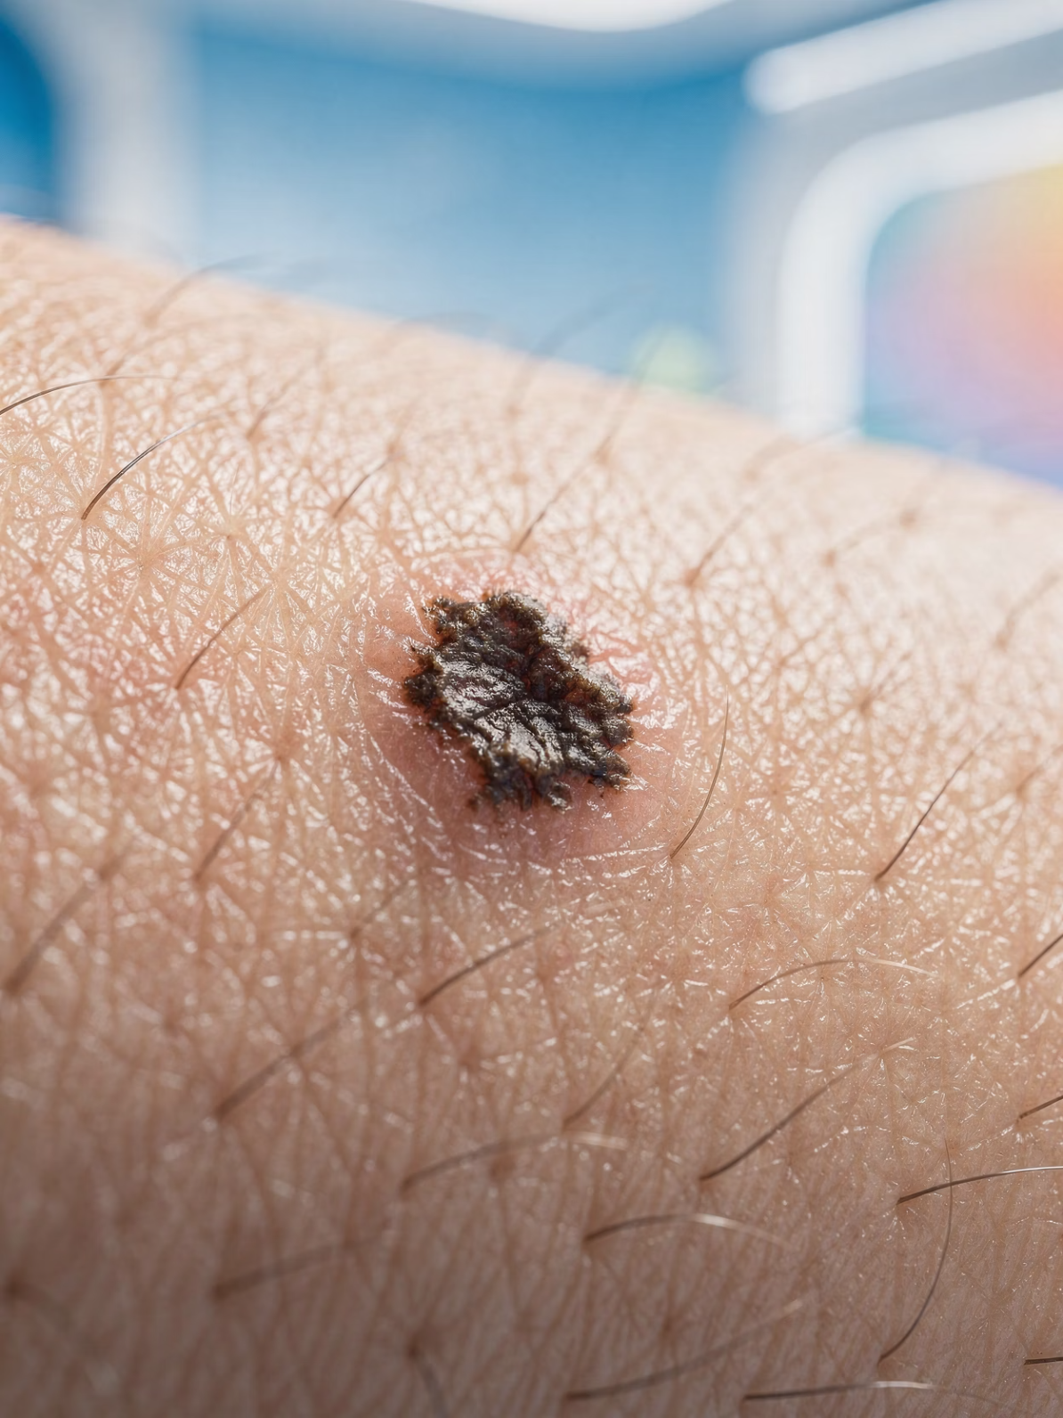
KAPITEL: TUMORARTEN
Malignes Melanom
Das maligne Melanom ist die gefährlichste Form des Hautkrebses und entsteht aus pigmentbildenden Zellen (Melanozyten).
Unregelmäßige Form & Farbe
Schnelles Wachstum möglich
Frühdiagnose entscheidend

Slide 8
Warnzeichen – Wann sollte man aufmerksam werden?
Folgende Veränderungen im Gesicht sollten zeitnah ärztlich abgeklärt werden:
Neue Hautveränderung
Jede neu aufgetretene Läsion im Gesicht verdient Aufmerksamkeit
Veränderung in Größe, Form oder Farbe
Dynamische Veränderungen sind ein Alarmsignal
Unregelmäßige Begrenzung
Ausgefranste oder unscharfe Ränder einer Hautveränderung
Blutung, Nässen oder Krustenbildung
Wunden, die nicht abheilen, oder spontane Blutungen
Knoten oder verhärtete Areale
Tastbare Veränderungen unter der Hautoberfläche
Asymmetrischer Pigmentfleck
Ungleichmäßig geformte oder mehrfarbige Flecken

Slide 9






SELBSTUNTERSUCHUNG
Die ABCDE-Regel bei Pigmentveränderungen
Zur Beurteilung pigmentierter Hautveränderungen dient die bewährte ABCDE-Regel:
A – Asymmetrie
Ungleichmäßige Form
B – Begrenzung
Unscharfe, ausgefranste Ränder
C – Color
Mehrfarbig oder ungleichmäßig
D – Durchmesser
Größer als 5 mm
E – Entwicklung
Veränderung im Verlauf
Treffen mehrere Kriterien zu, sollte zeitnah eine fachärztliche Untersuchung erfolgen.

Slide 10
Risikofaktoren
Bestimmte Faktoren erhöhen das Risiko, an einem Hauttumor im Gesicht zu erkranken. Je mehr Faktoren zutreffen, desto wichtiger sind regelmäßige Vorsorgeuntersuchungen.
Intensive UV-Exposition
Häufige Sonnenbrände
Langjährige Sonneneinstrahlung, insbesondere im Gesicht
Besonders in der Kindheit und Jugend
Heller Hauttyp
Höheres Lebensalter
Weniger natürlicher UV-Schutz durch Melanin
Kumulative UV-Schäden über die Lebensjahre
Immunsuppression
Familiäre Vorbelastung
Geschwächtes Immunsystem durch Medikamente oder Erkrankungen
Erhöhtes Risiko bei Hautkrebs in der Familie

Slide 11

DIAGNOSTIK
Moderne Diagnostik
Die Abklärung eines Hauttumors im Gesicht folgt einem strukturierten Stufenverfahren, um eine sichere Diagnose zu gewährleisten.
Biopsie & Histologie
Dermatoskopie
Klinische Inspektion
Dokumentation
Gewebeentnahme zur gesicherten Diagnose
Vergrößerte Analyse der Hautoberfläche
Visuelle Untersuchung durch Dermatologe
Fotografische Erfassung und Verlaufskontrolle
Die histologische Untersuchung des entnommenen Gewebes sichert die endgültige Diagnose und bestimmt die weitere Therapieplanung.

Slide 12
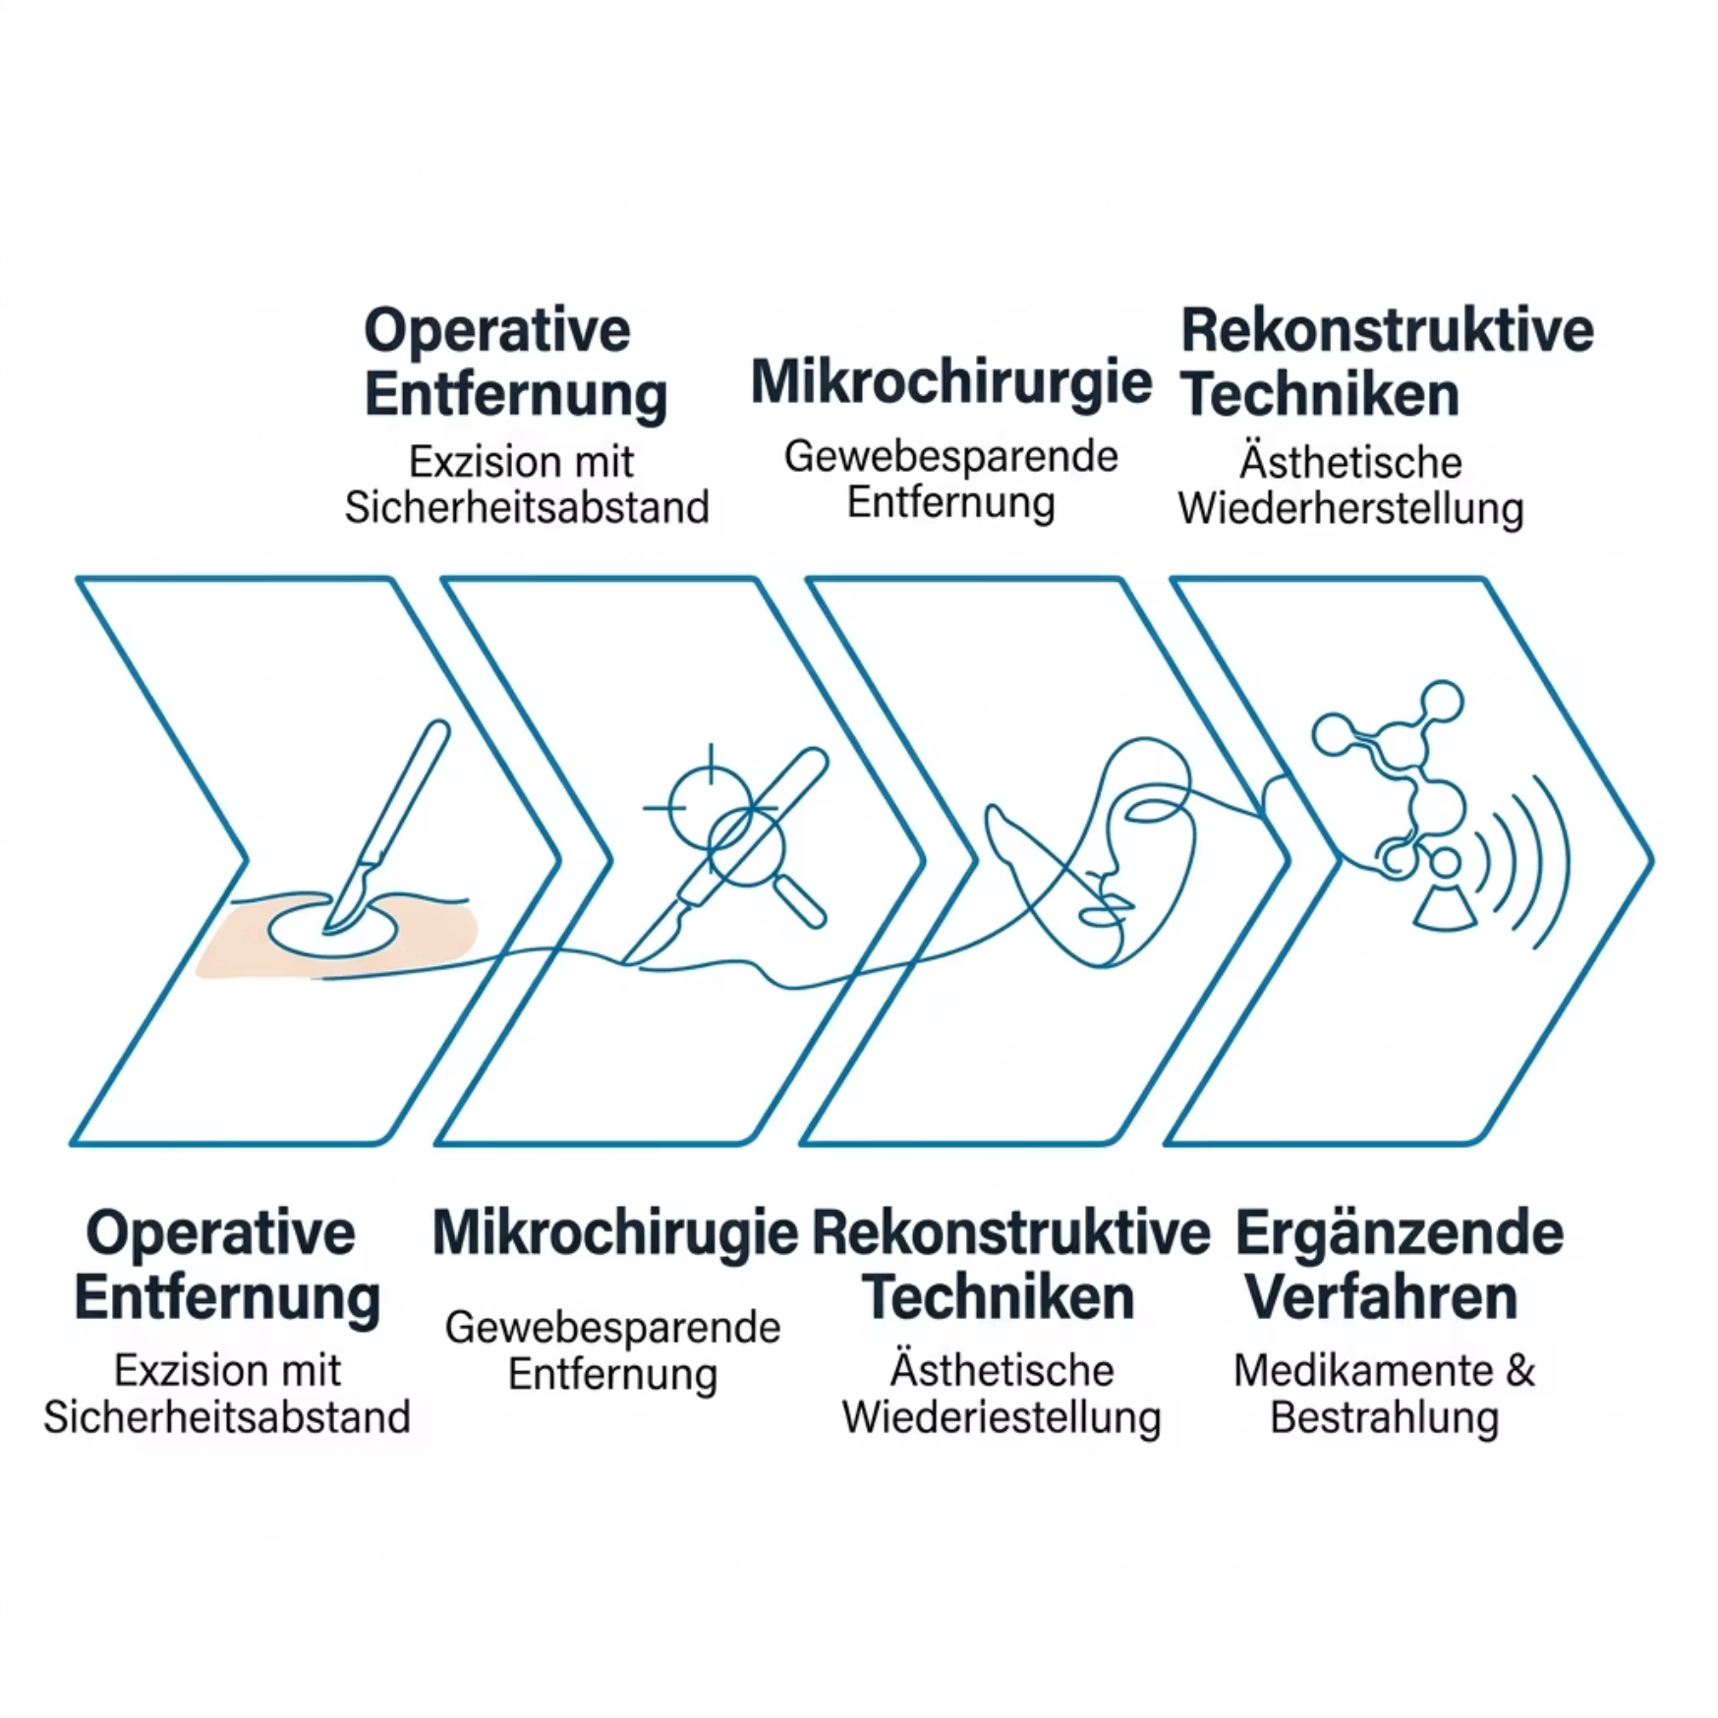

Therapieoptionen
Die Behandlung hängt von Art, Größe und Lokalisation des Tumors ab. Im Gesichtsbereich spielt die funktionelle und ästhetische Rekonstruktion eine besondere Rolle.
Besonderheit im Gesicht
Bei Tumoren im Gesichtsbereich wird besonders auf gewebeschonende Verfahren geachtet. Ziel ist die vollständige Entfernung des Tumors bei bestmöglichem funktionellem und ästhetischem Ergebnis.
Die Wahl des Verfahrens wird individuell in enger Absprache mit den Patientinnen und Patienten getroffen.

Slide 13




Bedeutung der Früherkennung
Frühzeitig erkannte Hauttumoren haben in der Regel eine sehr gute Prognose – die Heilungsrate liegt bei vielen Tumorarten bei über 95 %.
Regelmäßige Selbstkontrolle
Fachärztliche Vorsorge
Beobachten Sie Ihre Haut im Gesicht monatlich auf Veränderungen
Hautkrebs-Screening alle 1–2 Jahre empfohlen
Konsequenter UV-Schutz
Sonnenschutz ist die wirksamste Prävention

Slide 14

Zusammenfassung
1
Häufige Lokalisation
Hauttumoren im Gesicht sind häufig, vor allem durch chronische UV-Belastung über die Lebensjahre
2
Warnzeichen ernst nehmen
Veränderungen, die wachsen, bluten oder sich strukturell verändern, sollten zeitnah untersucht werden
3
Früherkennung rettet Leben
Eine frühzeitige Diagnose ermöglicht in den meisten Fällen eine vollständige Heilung
Sprechen Sie bei Auffälligkeiten frühzeitig mit Ihrer Hautärztin oder Ihrem Hautarzt.

